Slide 1

MYSQL分库分表
冉高攀

Slide 2
目录
CONTENTS
1
分库背景
2
垂直分库和水平分库
3
常用水平分库方案
4
水平分库插件
5
Q&A
Notes:
模板来自于 http://meihua.docer.com/

Slide 3
1
分库 背景

Slide 4
为什么要分库
基本思想之什么是分库？
从字面上简单理解，就是把原本存储于一个库的数据分块存储到多个库上，把原本存储于一个表的数据分块存储到多个表上。
为什么要分库分库呢？
数据库中的数据量不一定是可控的，在未进行分库分表的情况下，随着时间和业务的发展，库中的表会越来越多，表中的数据量也会越来越大，相应地，数据操作，增删改查的开销也会越来越大；另外，由于无法进行分布式式部署，而一台服务器的资源（CPU、磁盘、内存、IO等）是有限的，最终数据库所能承载的数据量、数据处理能力都将遭遇瓶颈。
那么分库分表多少合适呢?
在单表1000万条记录一下,写入读取性能是比较好的. 这样在留点buffer,那么单表全是数据字型的保持在800万条记录以下, 有字符型的单表保持在500万以下。
如果按 100库100表来规划,如用户业务:
500万*100*100 = 50000000万 = 5000亿记录.
心里有一个数了,按业务做规划还是比较容易的。

Slide 5
2
垂直分库和水平分库

Slide 6
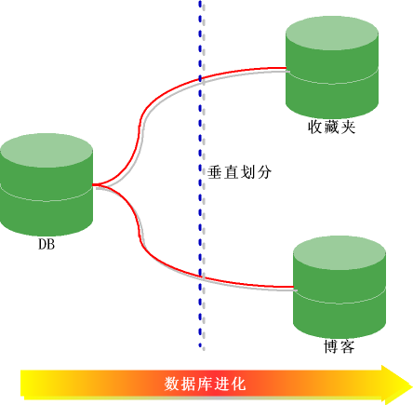
垂直分库和水平分库
垂直分库
按照功能业务划分，把数据分别放到不同的数据库和服务器，比如现在一般的很多业务，如订单，商品，库存 等业务信息都单独分库，这样不但能降低数据库读写压力，而且各业务之间比较独立，耦合较低。

Slide 7
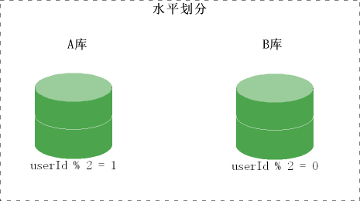
垂直分库和水平分库
水平分库
虽然垂直分库能解决整体单库的访问压力，但是单表的IO通过垂直分库是解决 不了的，所以就需要 引入水平分库。
一个表的数据划分到不同的数据库，两个数据库的表结构一样。怎么划分，应该根据一定的规则，可以根据数据的产生者来做引导，可以根据id区间来分库，也可以根据具体的一个算法（常用hash 规则比如取模），下面会详细讲下这些分库的规则。

Slide 8
3
常用水平分库方案

Slide 9
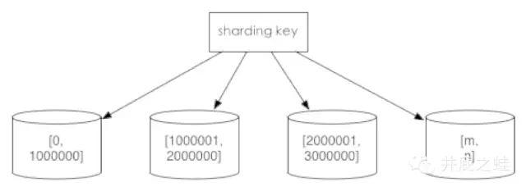
水平分库方案
ID区间分库
按照id区间分库，比如某个库1千万条数据，如果有5千万数据，则分5个库。
这种分库方案的优点是容易水平扩展，如果数量变多了，只要后面增加数据库就可以了，省去了数据迁移的麻烦。但是缺点也是非常明显，这样分库回导致业务访问每个库分布不均，有可能有的库访问量非常多，有的非常少。

Slide 10
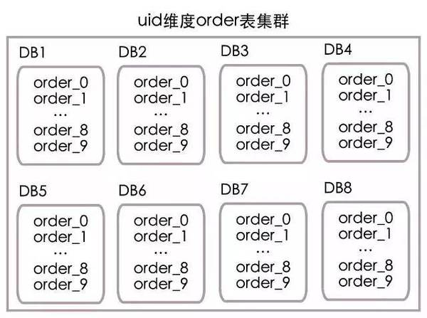
水平分库方案
Hash 算法分库
按照某个访问频率较多的字段取模分库，比如订单信息表，一般来说 用户查询自己的订单这种业务场景比较多，所以就可以采用用户id取模进行分库。
下面引用的是乐视的分库方案：
分库策略我们选择了“二叉树分库”，所谓“二叉树分库”指的是：我们在进行数据库扩容时，都是以2的倍数进行扩容。比如：1台扩容到2台，2台扩容到4台，4台扩容到8台，以此类推。这种分库方式的好处是，我们在进行扩容时，只需DBA进行表级的数据同步，而不需要自己写脚本进行行级数据同步。
最后我们把order表放在了8个分库中（编号1到8，分别对应DB1到DB8），每个分库中10个分表（编号0到9，分别对应order_0到order_9），部署结构如下图所示：

Slide 11
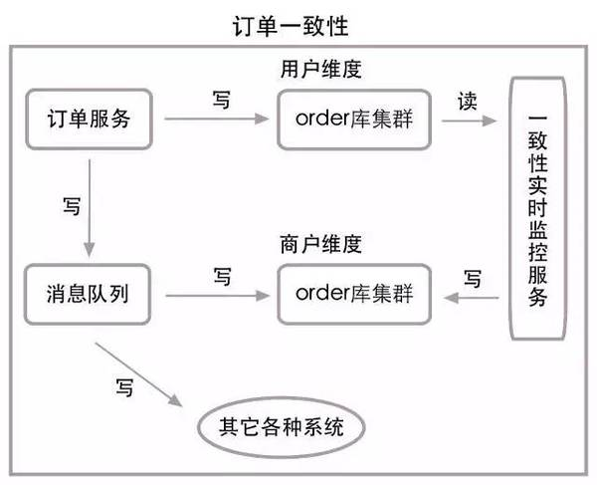
水平分库方案
水平分库带来的问题：
1 还是拿订单表举例子，我们是按照用户id分库的，如果是按照用户去查询订单，很快能定位到是哪个库，这是没有什么问题的，如果按照商家ID去查询订单呢？因为根据商家ID 我们是不知道订单信息在哪个库，而且商家所对应的订单信息还可能在多个库，常见的解决方案如下：
a.通过扫表的方式解决，此方法基本不可能，效率太低了。
b 数据冗余，再按照商家ID 取模分库，这个就会涉及到数据同步一致性问题。当然网上对这种方式也有很多解决方案。

Slide 12
4
水平分库插件

Slide 13
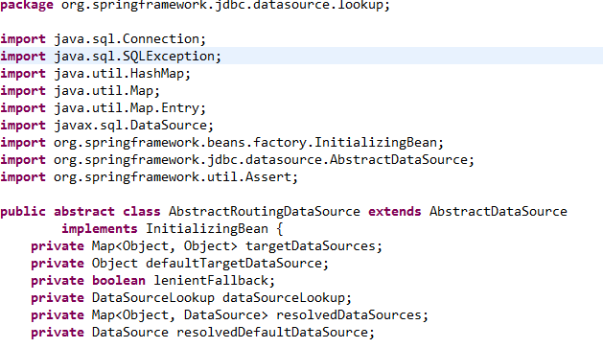
水平分库插件
基于spring 分库插件：
利用AbstractRoutingDataSource实现动态数据源切换：

Slide 14
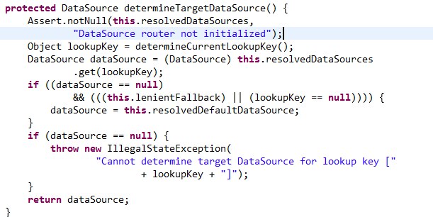
水平分库插件
基于spring 分库插件：
利用AbstractRoutingDataSource实现动态数据源切换：

Slide 15
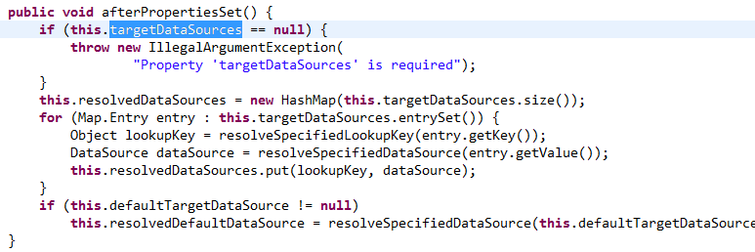
水平分库插件
基于spring 分库插件：
利用AbstractRoutingDataSource实现动态数据源切换：

Slide 16
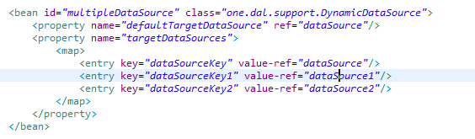
水平分库插件
基于spring 分库插件：
利用AbstractRoutingDataSource实现动态数据源切换：

